Slide 1
Николай Алексеевич Некрасов 1821-1878

Slide 2
Реакция читателей на творчество Н.А. Некрасова не была единой
«Г. Некрасову принадлежит третье место в русской поэзии после Пушкина и Лермонтова».
Ф.М. Достоевский
«Некрасов неизмеримо выше Пушкина и Лермонтова!»
(мнение революционно настроенной молодежи)
«… у Некрасова присутствуют многочисленные погрешности против законов художественности, неотделанность, топорность поэтической манеры».
Д. Плеханов
«Некрасова как поэта я уважаю за его горячее сочувствие к страданиям простого человека, за „честное слово , которое он всегда готов замолвить за бедняка и угнетенного. Кто способен написать „Филантроп", „Эпилог к ненаписанной поэме", „Еду ли ночью по улице темной", „Саша", „Живя в согласии со строгою моралью" — тот может быть уверен в том, что его знает и любит живая Россия».
Д.И. Писарев

Slide 3
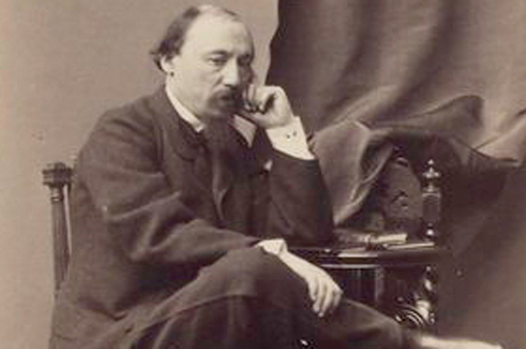
«Его слава будет бессмертна, вечна любовь России к нему, гениальнейшему и благороднейшему из всех русских поэтов».
Н.Г. Чернышевский
«Любители русской словесности будут еще перечитывать лучшие стихотворения Полонского, когда самое имя г. Некрасова покроется забвением. Почему же это? А потому, что в деле поэзии живуча только одна поэзия и что с белыми нитками, всякими пряностями приправленных, мучительно высиженных измышлениях „скорбной музы г. Некрасова — ее-то, поэзии-то, и нет на грош».
И.С. Тургенев

Slide 4
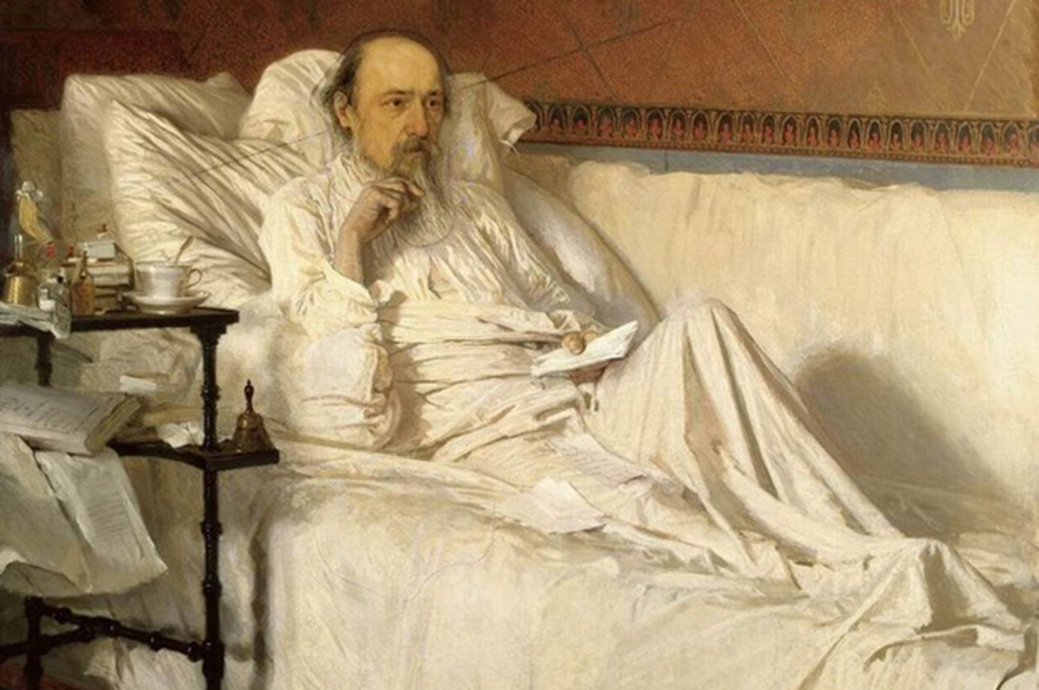
Н.А. Некрасов с грустью говорил о своих произведениях:
«Но не льщусь, чтоб в памяти народной
Уцелело что-нибудь из них,
Нет в тебе поэзии свободной,
Мой суровый, неуклюжий стих!
Нет в тебе творящего искусства... ».

Slide 5
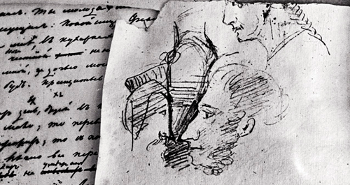
Что такое поэзия?
Чем отличаются стихи от прозы?

Slide 6
Вопросы
Зачем человечеству стихи, насколько они соответствуют логике развития языка? Какая речь более «правильная» для человеческой культуры: прозаическая или стихотворная?
Каковы более или менее надежные критерии отличия стиха и прозы и существуют ли вообще такие универсальные критерии?
Благодаря каким резервам языка происходит «превращение» прозы в стих?
В чем особенности выразительного чтения стихотворного текста ?

Slide 7
задание
Дайте определение поэзии.
Определите основную задачу поэзии.
Назовите отличительные черты поэтического текста (стихотворения).
Перестройте прозаический текст в стихотворный.
Напишите стихотворение.

Slide 8
Перестройте прозаический текст в стихотворный.
Тревожные слухи ходили последнее время в поселке Некрасовское: на грани банкротства оказалось старейшее предприятие района – машиностроительный завод, основной продукцией которого были винные насосы, а рынки их сбыта – в основном бывшие Южные республики бывшего Союза.

Slide 9
Стихотворение?
Тревожные слухи ходили последнее время в поселке
Некрасовское: на грани
Банкротства оказалось старейшее
Предприятие района – машиностроительный завод,
Основной продукцией которого были
Винные насосы, а рынки
Их сбыта – в основном бывшие
Южные республики бывшего Союза.

Slide 10
Давид Самойлов
***
Поэзия должна быть странной, Шальной, бессмысленной, туманной И вместе ясной, как стекло, И всем понятной, как тепло.
Как ключевая влага чистой И, словно дерево, ветвистой, На всё похожей, всем сродни. И краткой, словно наши дни.
1981

Slide 11
Что такое поэзия?
Поэзия – мир, созданный для духовного развития и обогащения творческой личности. Это единственная сокровищница литературного языка, которая позволяет через традицию наиболее полно и многогранно сохранять индивидуальность нации, народа.
Поэзия (греч. poiesis — творчество) — это выраженный в изящной, гармоничной стихотворной форме взгляд человека на себя, других людей и окружающий мир.
Поэзия — это искусство образного выражения мысли в слове; словесное художественное творчество.

Slide 12
Чем отличается стих от прозы?
«Слово «стих» по-гречески значит «ряд», его латинский синоним «versus» (отсюда «версификация») значит «поворот», возвращение к началу ряда, а «проза» по-латыни значит речь, «которая ведется прямо вперед», без всяких поворотов. Таким образом, стихи – это прежде всего речь, четко расчлененная на относительно короткие «ряды», отрезки, соотносимые и соизмеримые между собой. Каждый из таких отрезков тоже называется «стихом» и на письме обычно выделяется в отдельную строку».
М. Гаспаров

Slide 13
Чем отличается стих от прозы?
«Стихотворная речь в принципе устроена иначе, чем прозаическая. <…> Прозаическая художественная речь разделяется на абзацы, предложения и периоды. В письменном словесном творчестве стихи и проза несхожи и по особенностям своего графического оформления. <…> Графическое оформление, выявляющее коренное свойство стиха (членение на строки), играет существенную роль в нашем восприятии стихотворных форм. Именно графическое оформление создает некую «установку на стих», сразу регистрируемую нашим восприятием и позволяющую нам отнести произведение так оформленное, к разряду стихотворных».
Э.Я. Фесенко

Slide 14
Чем отличается стих от прозы?
«Поэзия всегда желала отмежеваться от прозы. …начиная каждую строчку с большой буквы, …ясно слышимым ритмом, рифмой, аллитерацией, и стилистически, создавая особый «поэтический» язык, и композиционно, достигая особой краткости, и эйдологически в выборе образов».
Н.С. Гумилев

Slide 15
Отличительные черты поэзии
В стихах стихотворная строка не обязательно совпадает с синтаксическим членением фразы. Такое явление называется – синтаксический перенос.

Slide 16
В стихах как бы появляется новый знак препинания – пауза на конце стиха. Благодаря этим паузам стихи произносятся медленнее, чем проза. Читатель вдумывается в смысл каждого стиха – новой «порции» смысла. Вот, например, басня Крылова «Две бочки»:
Две бочки ехали: одна с вином, Другая Пустая. Вот первая себе без шума и шажком Плетется, Другая вскачь несется…
Короткие вторая и третья строки приобретают в сознании читателя такое же значение, как сообщение в длинной первой строке. Сразу становится ясно, что «героиней» басни станет вторая бочка.

Slide 17
Отличительные черты поэзии
«Единство и теснота стихового ряда».
Звучание стихов гораздо важнее, чем звучание прозы. Звуки в стихах как бы «окликают» друг друга. Часто повторяются одни и те же согласные – это называется аллитерация. Повторяются в стихах и гласные звуки – это явление называется ассонанс.
Стихотворная речь отличается от прозаической закономерной упорядоченностью звуковой формы.

Slide 18
Отличительные черты поэзии
Благодаря звучанию, перекличке звуков, интонации, «слово в стихе имеет тысячу неожиданных смысловых оттенков, стих дает новое измерение слову». Ю.Тынянов.
Стихи отличаются от прозы большей эмоциональностью, лиричностью. Поэзия использует более живые образы, а проза – четкие представления. То же самое касается и языка. В поэзии чаще используются более эмоциональные слова, яркий пафос или тонкая лирика.

Slide 19
Отличительные черты поэзии
Главной особенностью стихотворения является ритм. Это связано с его происхождением от песни, где слово непосредственно связано с мелодией. Простейший ритм прослеживается в чередовании ударных и безударных звуков, как например, в стихотворении А.С. Пушкина:
Буря небо мглою кроет Вихри снежные крутя, То как зверь она завоет, То заплачет как дитя.
В различные эпохи и у разных народов были свои системы стихосложения. В одних главную роль играло одинаковое количество ударных слогов в строке (тоническая система), в других – одинаковое количество слогов (силлабическая система).

Slide 20
Отличительные черты поэзии
Еще одним классическим знаком отличия стихов от прозы является рифма – соотношение концов строк. Пушкин даже шутил на эту тему в поэме «Евгений Онегин»:
И вот уже трещат морозы И серебрятся средь полей… (Читатель ждет уж рифмы розы; На, вот возьми ее скорей!)

Slide 21
Отличительные черты поэзии
Рифма расширяет связи, в которые вступает каждое слово, и тем повышает смысловую емкость стиха. «Рифм сигнальные звоночки», – писала А.Ахматова. Рифма устанавливает связь между словами, звучащими подобно, и заставляет нас подозревать близость и родство предметов, обозначаемых этими словами. Таким образом переоткрывается мир, заново постигается суть явлений. Поэтому важно, что чем рифмовать. Кроме того, конец строки, рифма – это смысловой акцент. Так, Маяковский ставил «нужное слово» в конец строки и искал к нему рифму «во что бы то ни стало».

Slide 22
Отличительные черты поэзии
Проза возникла значительно позже стихов. Художественные тексты прозой стали называться уже в 19 веке. Их главным отличием современные исследователи называют информативность и описательность в отличие от поэтической задачи через слово (его ритм и звучание) открывать новые смыслы бытия.

Slide 23
Выводы:
В отличие от прозы стихотворение можно пропеть. Благодаря ритму и рифме оно легче запоминается.
Стихотворная форма предполагает написание рядов в столбик, а прозаическая – в строчку.
И содержание, и само звучание слов в стихотворении несут определенный смысл, в отличие от прозы, задача которой – описывать и доносить информацию.
Проза возникла позже, чем поэзия.

Slide 24
«… Мой суровый, неуклюжий стих».
В чем своеобразие поэтической манеры (стиля) Н.А. Некрасова?
Некрасов — поэт непоэтической эпохи — хорошо понимает, что поэт уже не может быть жрецом, “другом лени”. Переосмысление всей поэтической системы у него начинается с принципиально нового понимания роли и места поэта. Истинный поэт для Н. А. Некрасова не может существовать без тесной связи с событиями общественной жизни. Строки Еще стыдней в годину горя Красу долин, небес и моря И ласку милой воспевать... — становятся поэтическим кредо Н. А. Некрасова.

Slide 25
Автор: Гаврилова Марина Аркадьевна,
преподаватель ГБПОУ ВО
«Муромский педагогический колледж»

